Slide 1
Smart City – Smart Governance
MK Sistem Smart City
Teknik Telekomunikasi dan Informasi
Jurusan Teknik Elektro
Universitas Sriwijaya

Slide 2
Smart Governance
Smart Governance di dalam dimensi Smart City merupakan gambaran dari tata kelola pemerintahan yang dilaksanakan secara smart, yaitu tata kelola pemerintahan yang mampu mengubah pola-pola tradisional dalam birokrasi sehingga menghasilkan business process yang lebih cepat, efektif, efisien, komunikatif dan selalu melakukan perbaikan.

Slide 3
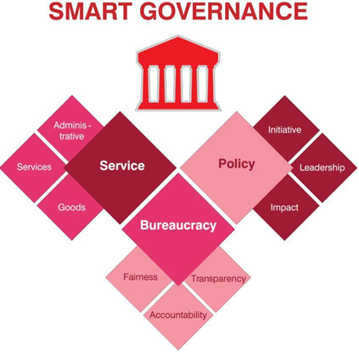
Sumber: Citiasia Center for Smart Nation (CCSN)

Slide 4
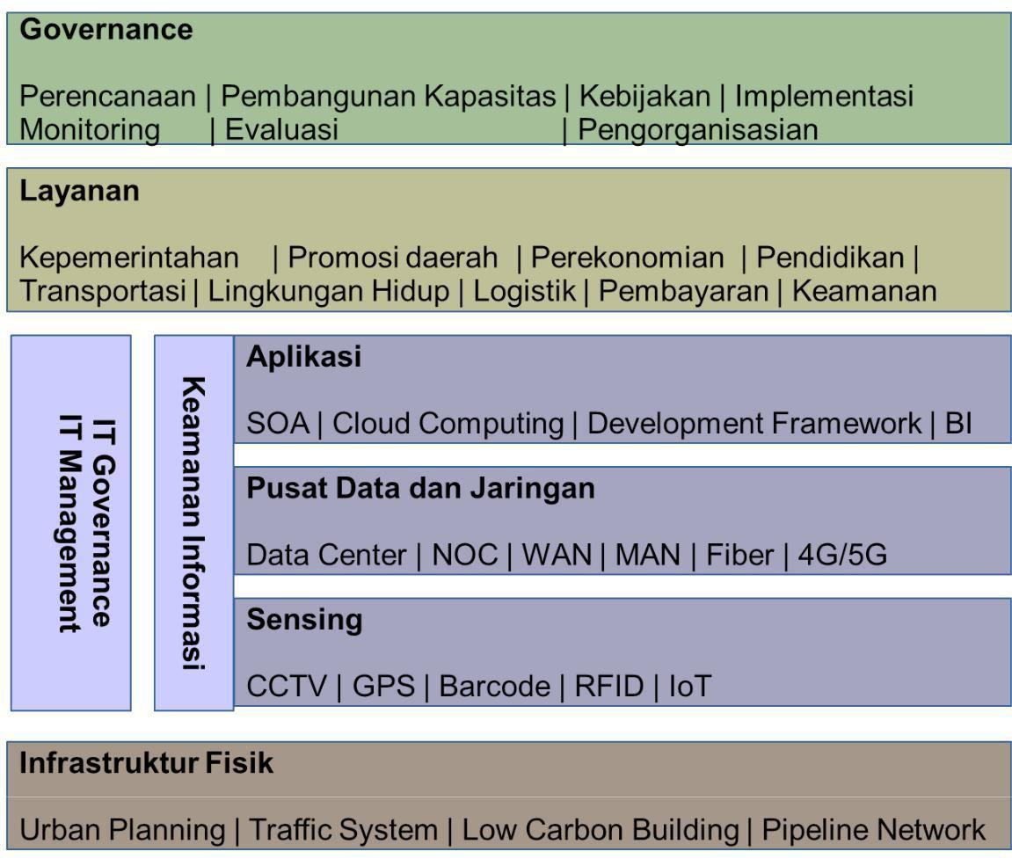
FRAME WORK SMART GOVERNANCE

Slide 5
Pelayanan Publik (Public Service)
Pelayanan administrasi kepada masyarakat: produk ini meliputi status kewarganegaraan, status usaha, sertifikat kompetensi, kepemilikan, atau penguasaan atas barang. Wujud dari produk tersebut adalah dokumen - dokumen resmi seperti SIUP, ijin trayek, ijin usaha, akta, kartu tanda penduduk, sertifikat tanah, dan lain sebagainya.
Peningkatan penyediaan sarana prasarana dan monitoring penyediaan kebutuhan bahan pokok untuk masyarakat misalnya sembilan bahan pokok, air bersih, dan lain-lain.
Peningkatan penyediaan sarana prasarana dan monitoring penyediaan kebutuhan jasa pokok bagi masyarakat misalnya jaringan telepon, listrik, internet, dan lain-lain.

Slide 6
Manajemen Birokrasi Yang Efsien (Bureaucracy)
Tata kelola birokrasi yang berorientasi pada keadilan (fairness), (accountability) dan keterbukaan (transparency).Misalnya: sistem e-planning, e-budgeting, e-monev dan lain-lain.
Pengembangan aplikasi e-gov harus diarahkan menuju integrated & inter-operability e-gov atau yang saling berkomunikasi dan terhubung antar satu aplikasi dengan aplikasi lainnya serta lintas OPD atau yang disebut dengan Smart e-Gov.
Pelayanan Smart e-Gov ini perlu didukung dengan sebuah “City Operation Center (COC)”.

Slide 7
Efisiensi Kebijakan Publik (Public Policy)
Pengambilan kebijakan publik dengan mengutamakan pada aspek yang memberikan dampak positif bagi masyarakat melalui mekanisme mendengarkan aspirasi masyarakat secara berkesinambungan.
Sistem informasi kebijakan pemerintah (Perda dan Peraturan Kepala Daerah) yang dapat diakses oleh masyarakat dengan mudah.

Slide 8
Diskusi :

